Slide 1
«Организация взаимодействия учителя-логопеда с родителями дошкольников, имеющих нарушения речи, в условиях логопедического пункта ДОУ»
Учитель логопед: Цыганова М.В.
МДОАУ ЦРР детский сад №120 «Крепыш»

Slide 2

Цель взаимодействия с родителями
Активизация родителей, привлечение их внимания к задачам, которые осуществляются в деятельности с детьми, чтобы коррекционный процесс был максимально эффективным.

Slide 3

Взаимодействие заключается:
1) в единстве требований к ребенку в детском саду и дома
2) в контроле над выполнением заданий
3) в помощи при выполнении заданий

Slide 4
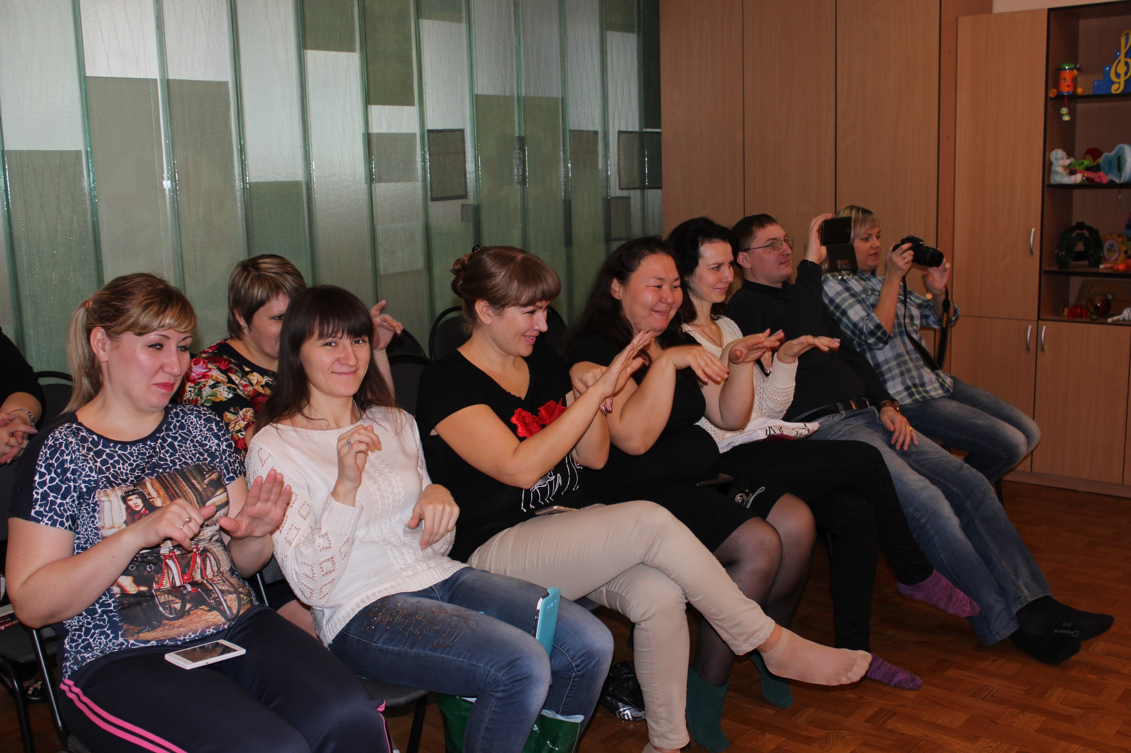

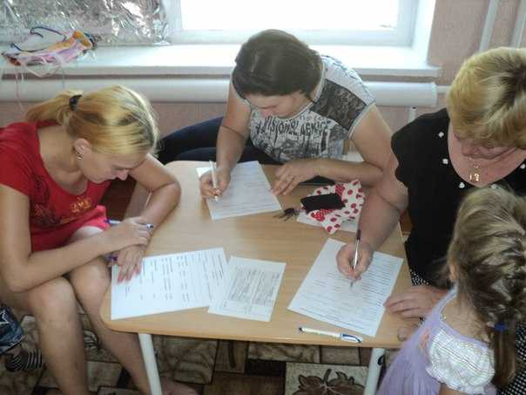

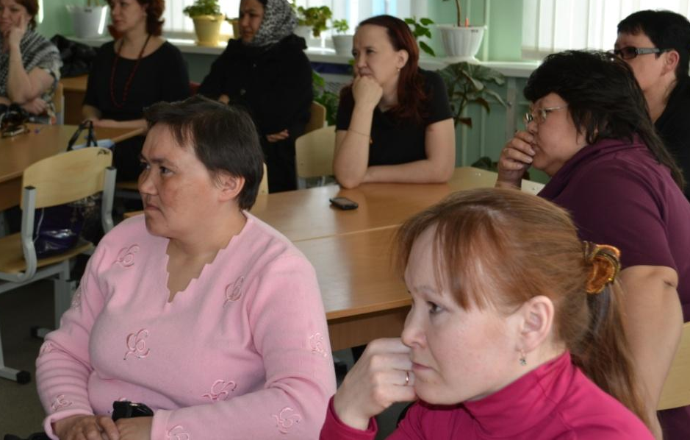
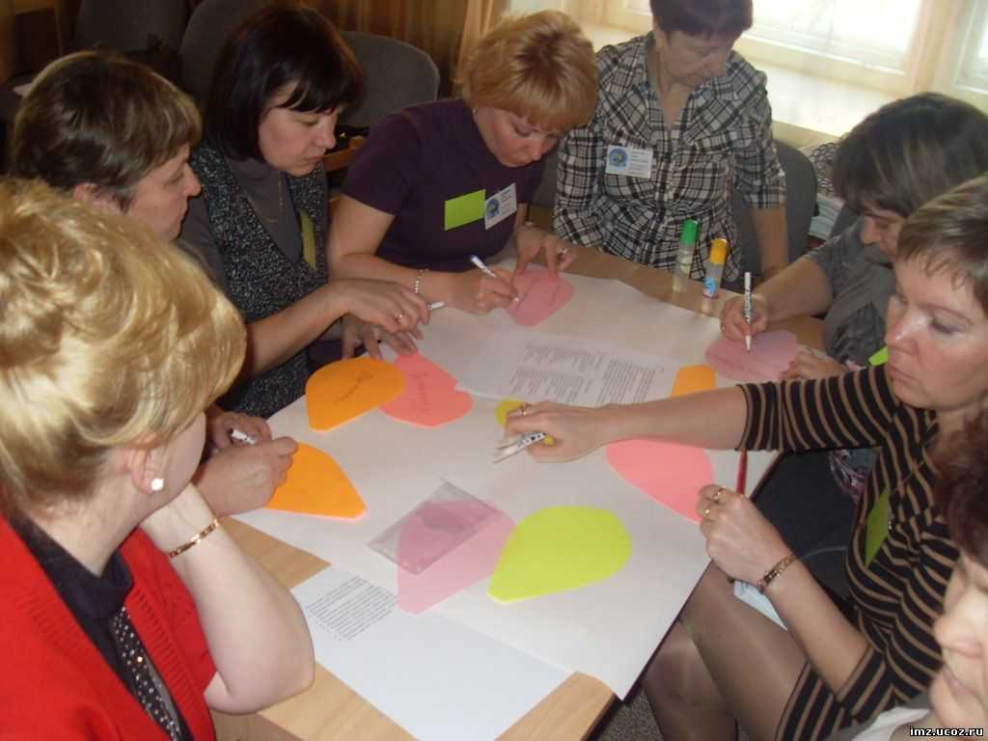
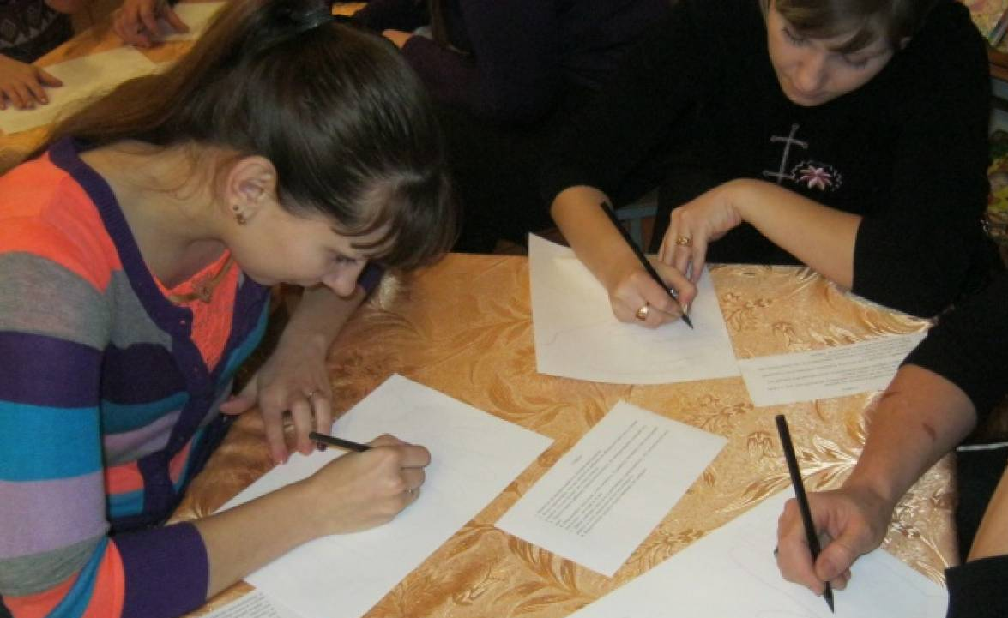
Формы работы с родителями:
Словесные:
- индивидуальные консультации
- родительские собрания
- беседы
- анкетирование

Slide 5
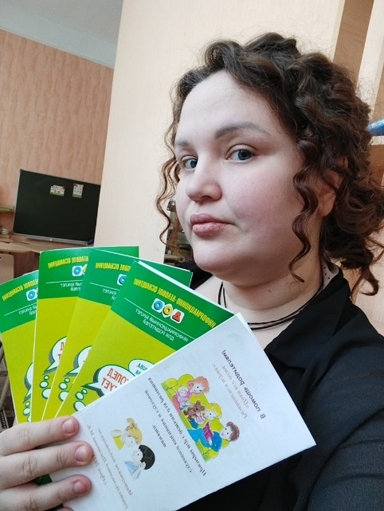
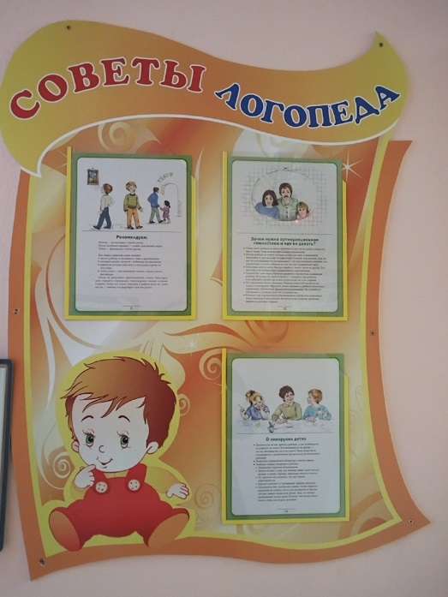
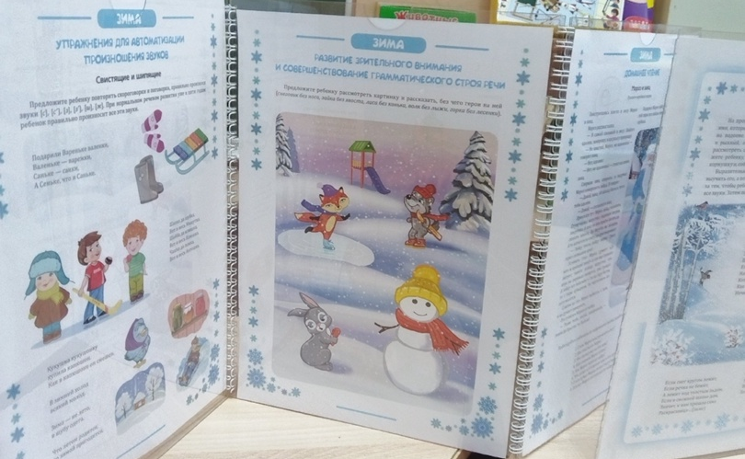
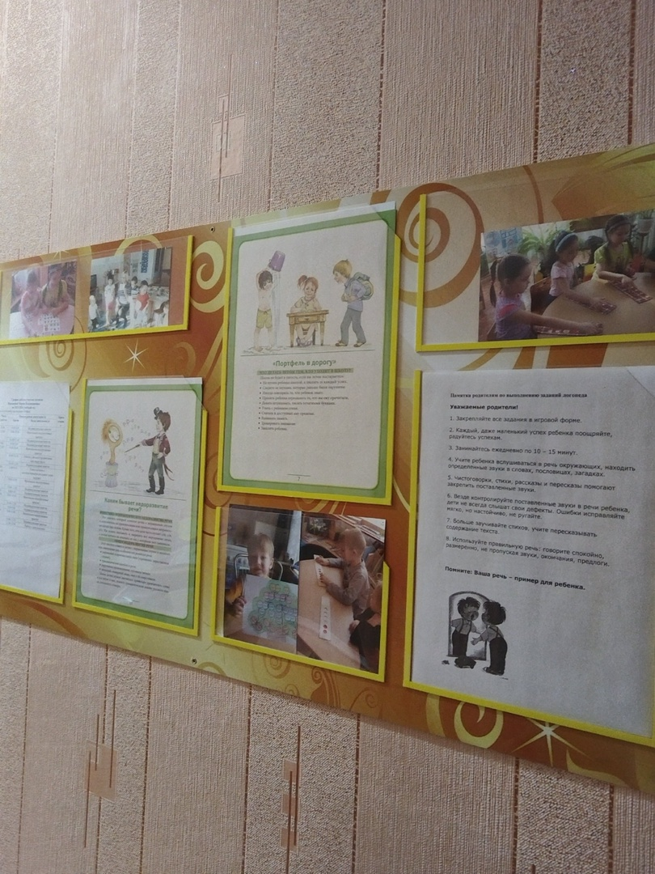
Формы работы с родителями:
Наглядные:
информационные стенды,
речевой уголок,
папки-передвижки
Буклеты, памятки

Slide 6
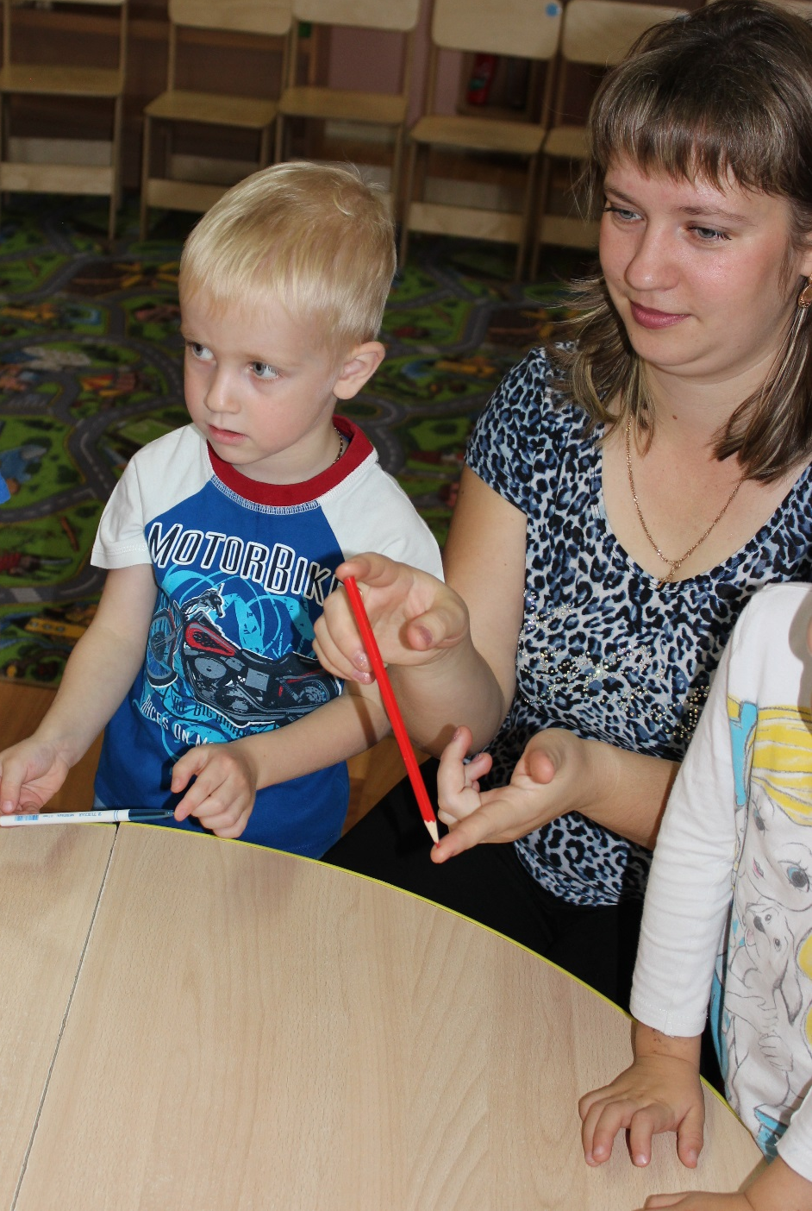
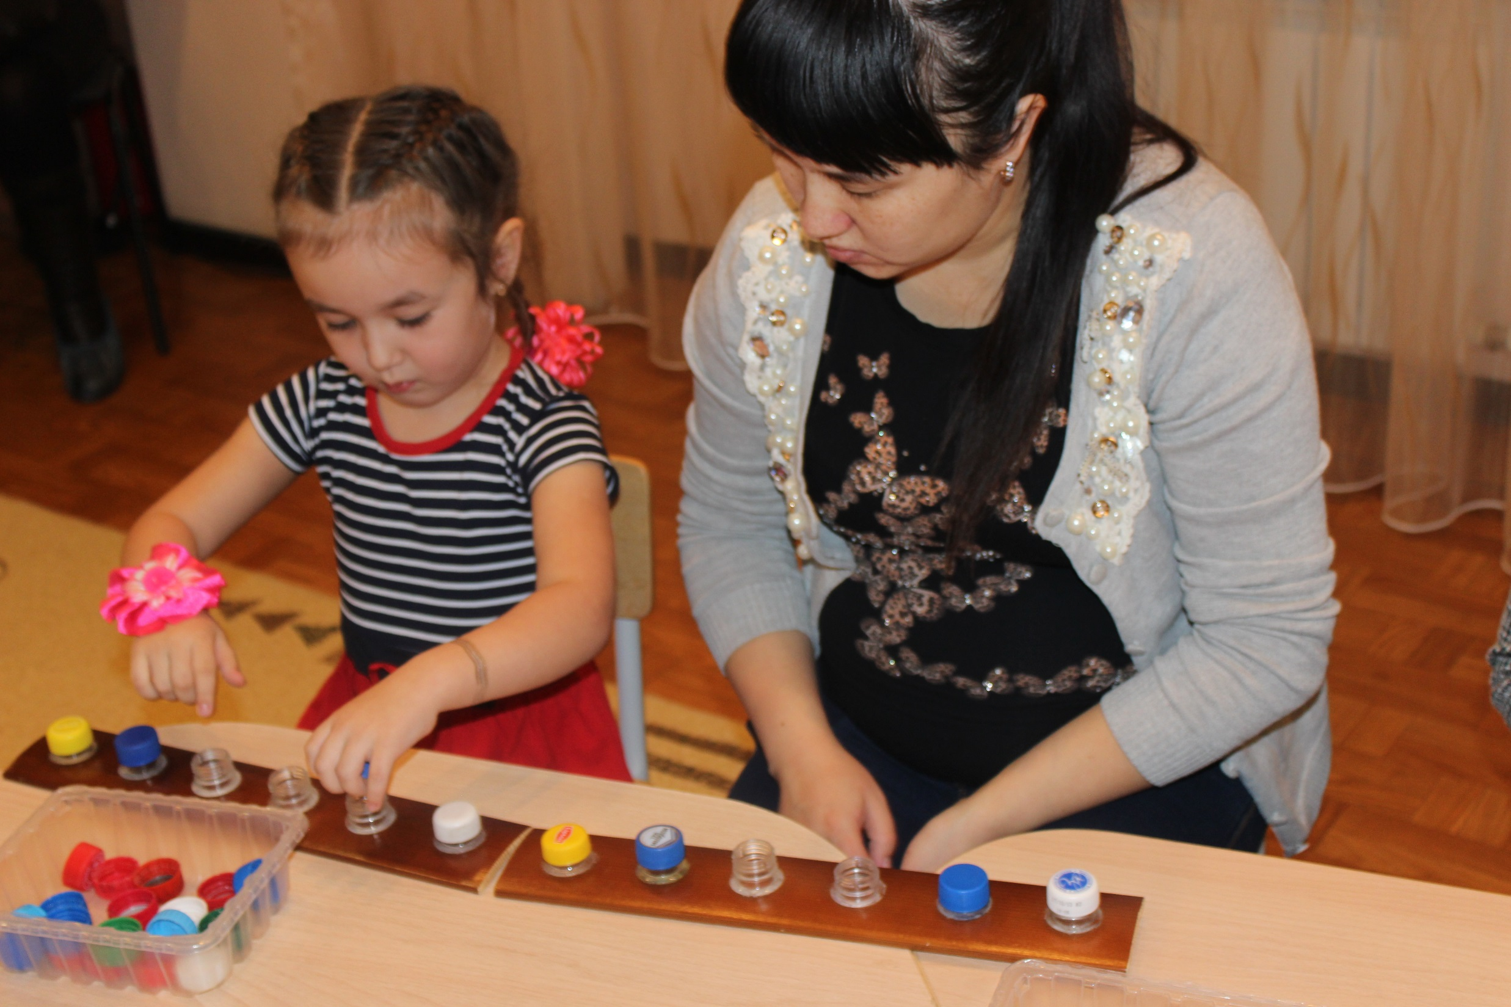
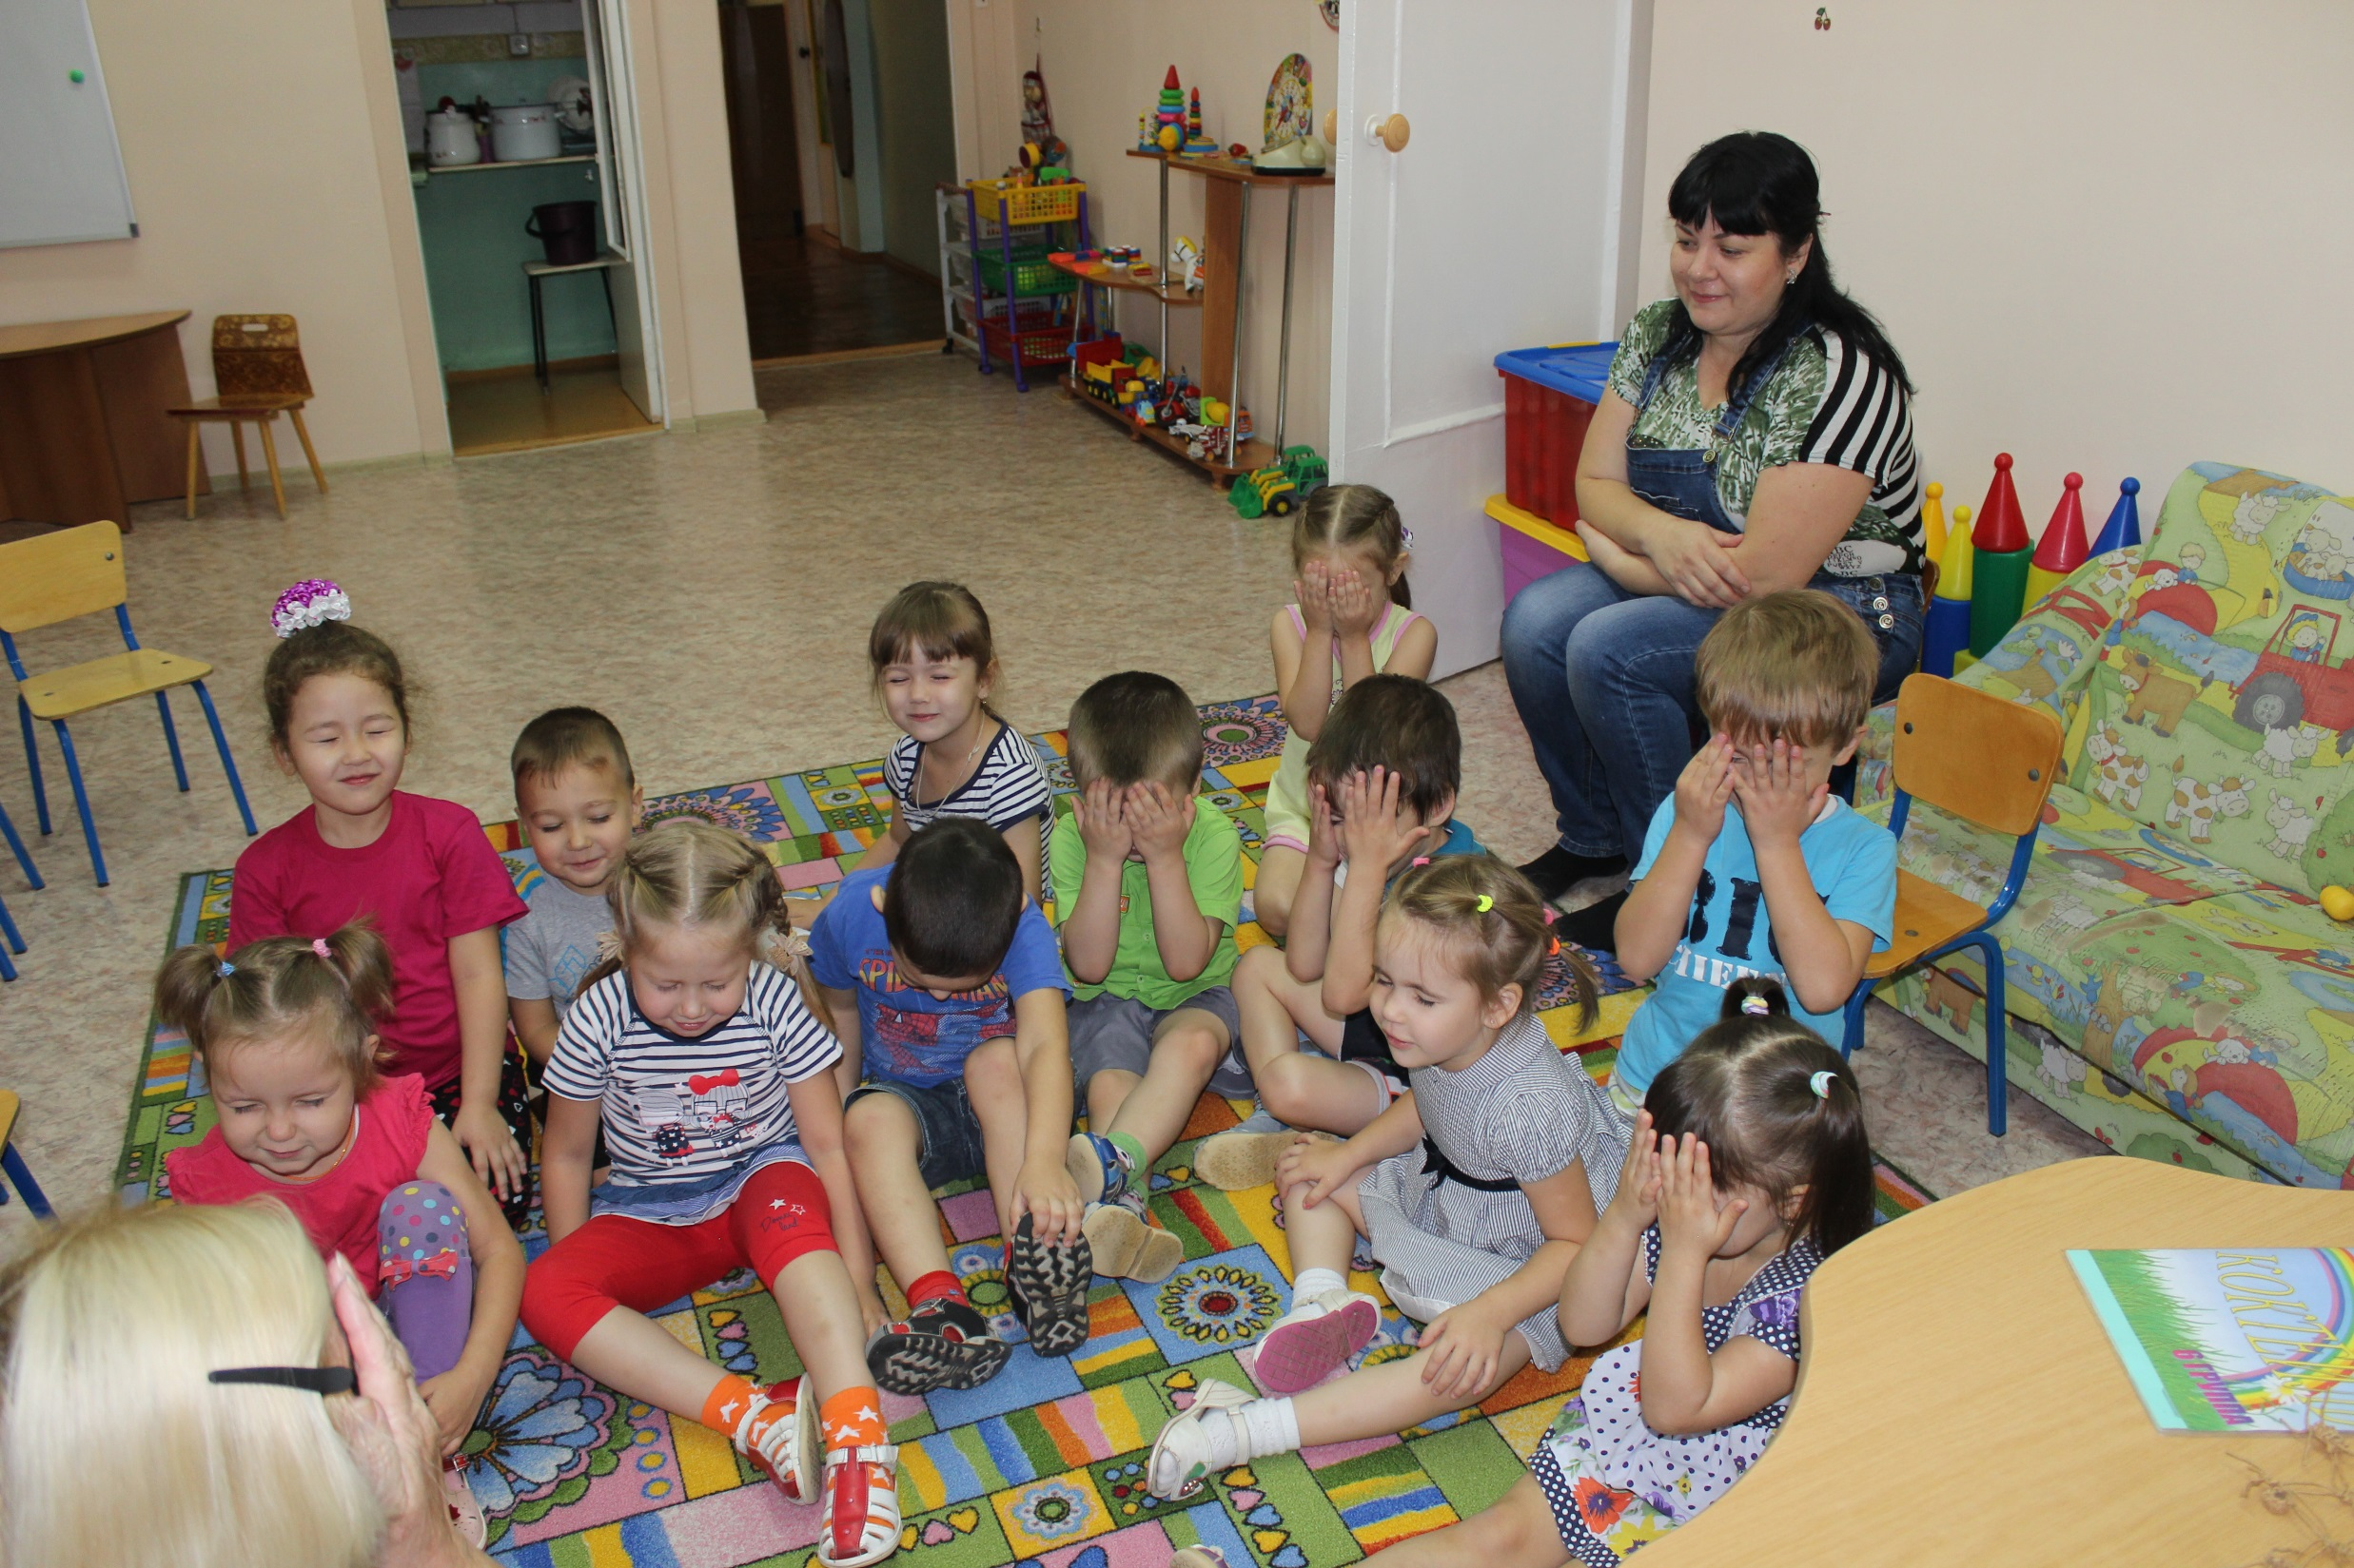
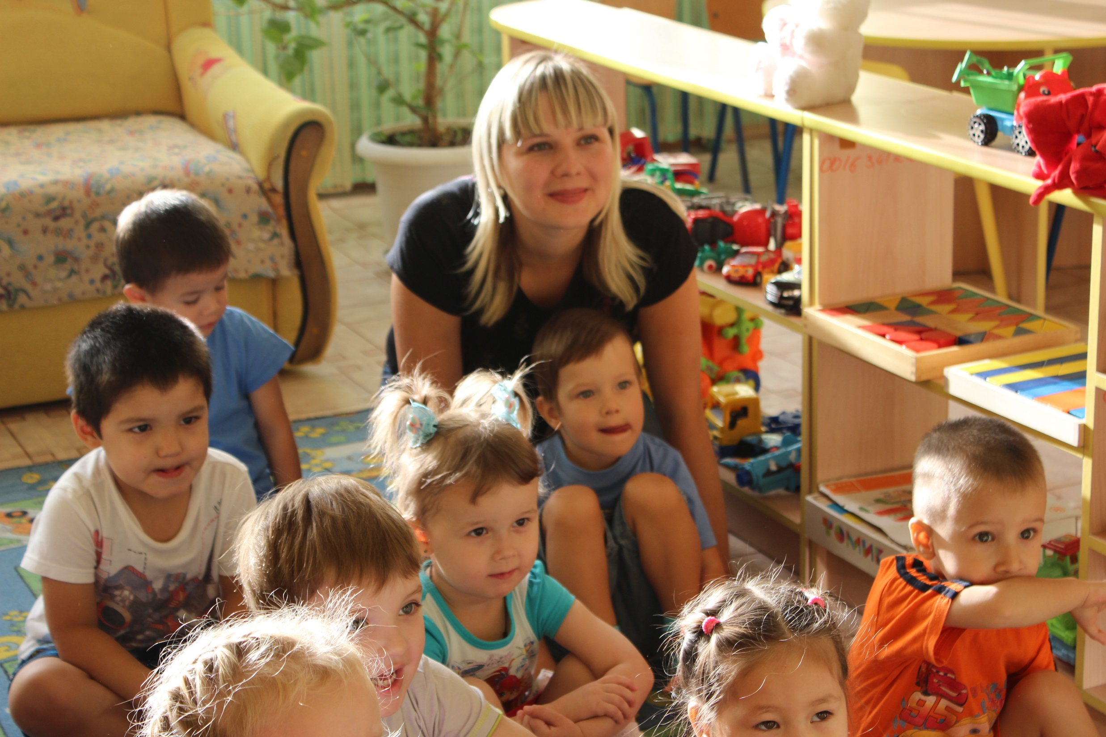
Формы работы с родителями:
Практические
Занятия-практикумы (индивидуальный показ занятия с ребенком)
Утро с логопедом (пяти минутная логопедическая разминка в группах среднего и старшого возраста, вводится в работу с февраля 2024г.)

Slide 7



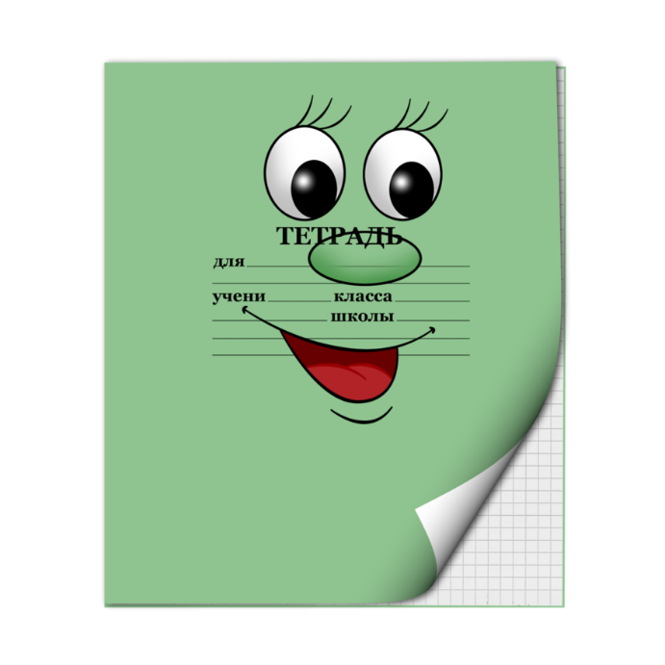


Формы взаимодействия с родителями в моей работе условно можно разделить на две группы:
- непосредственного воздействия: беседы, собрания, консультации
- опосредованного воздействия: информационные стенды для родителей, обмен мнениями по электронной почте, тетрадь для домашних заданий)

Slide 8


